Slide 1


Slide 2


春夏彩妝

Slide 3
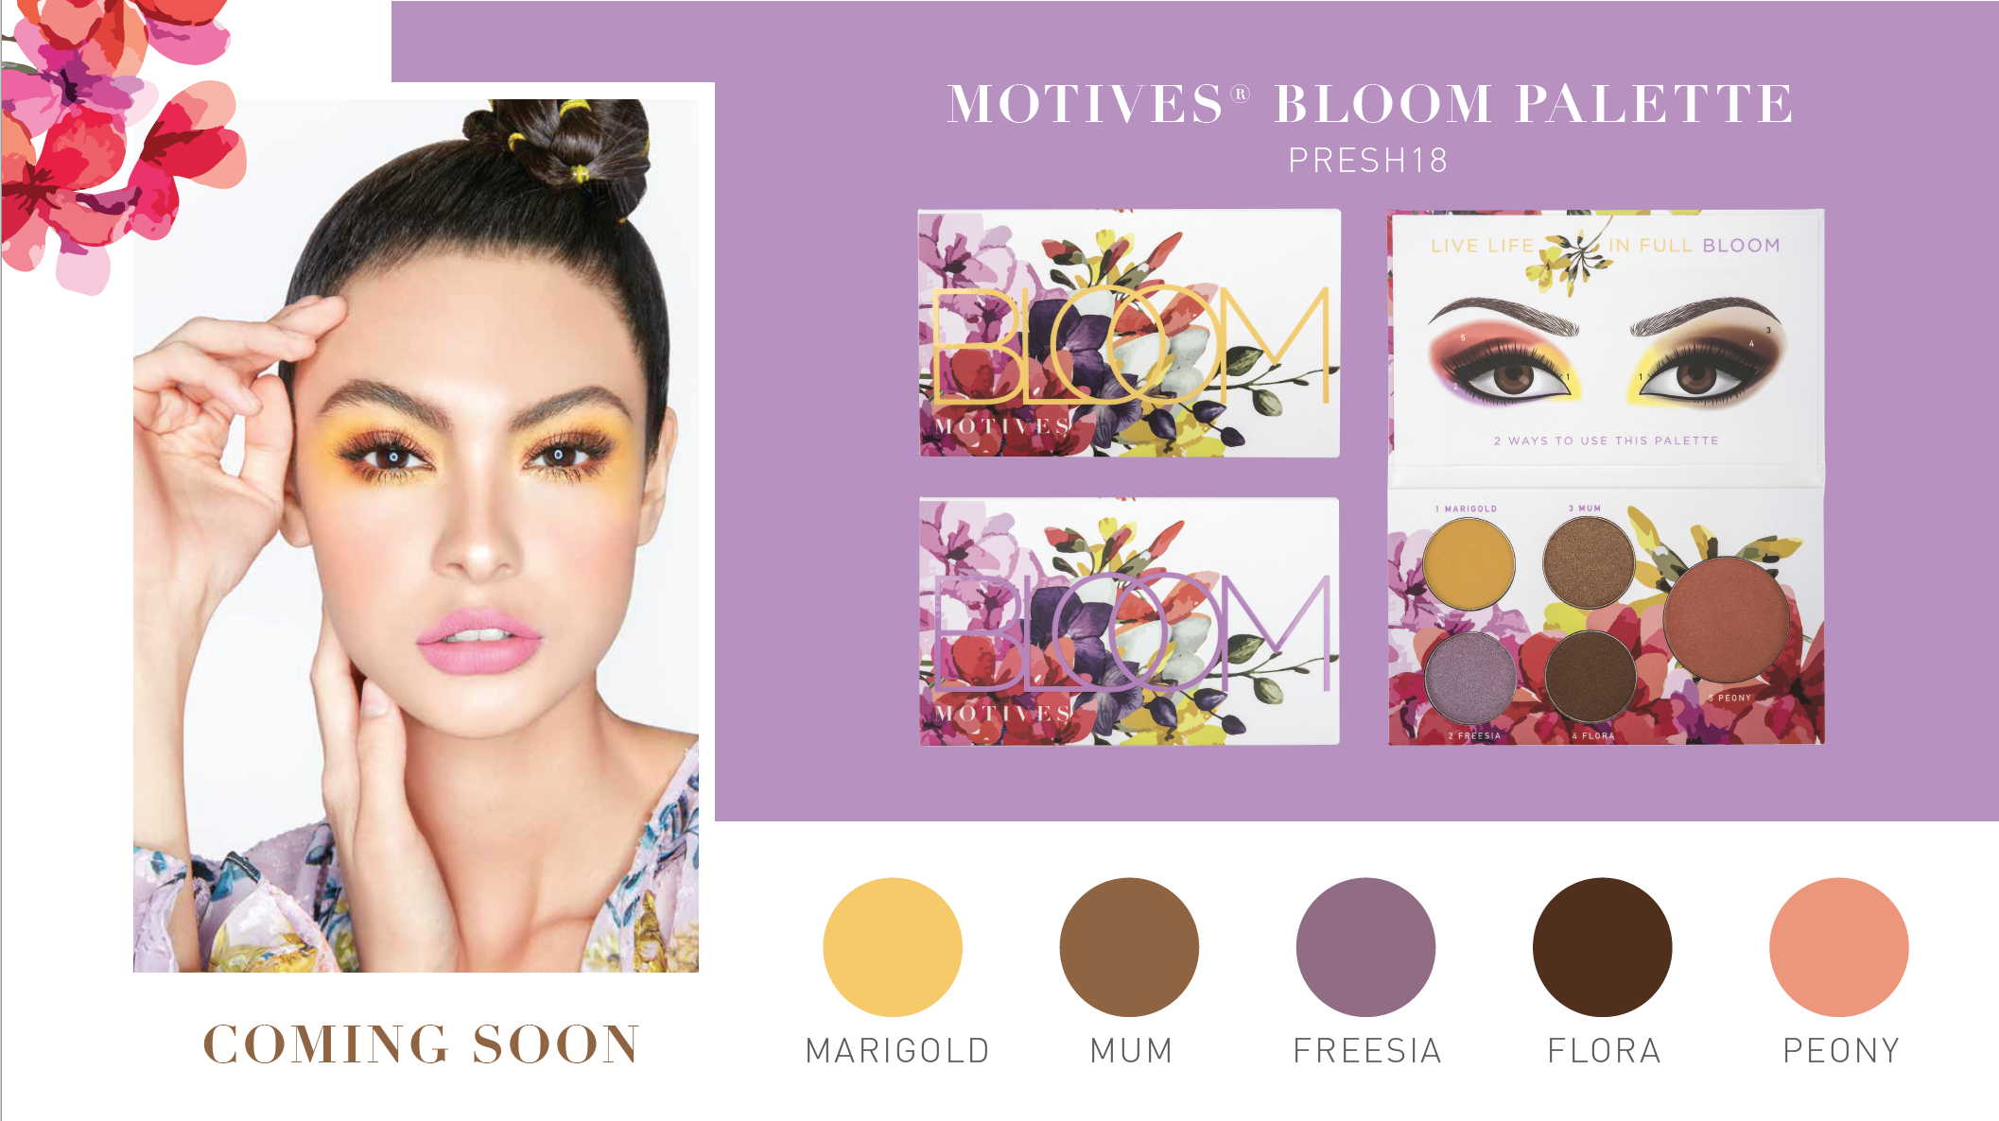
彩妝組合
HKPRESH18

Slide 4
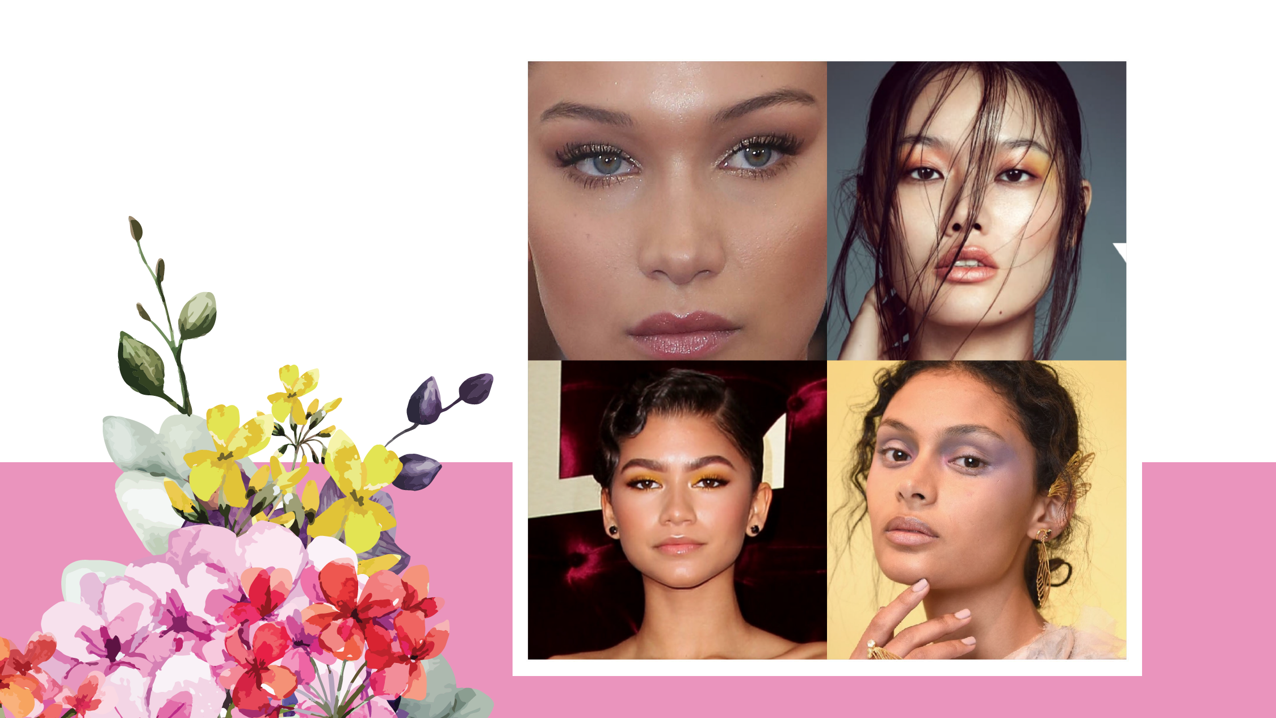
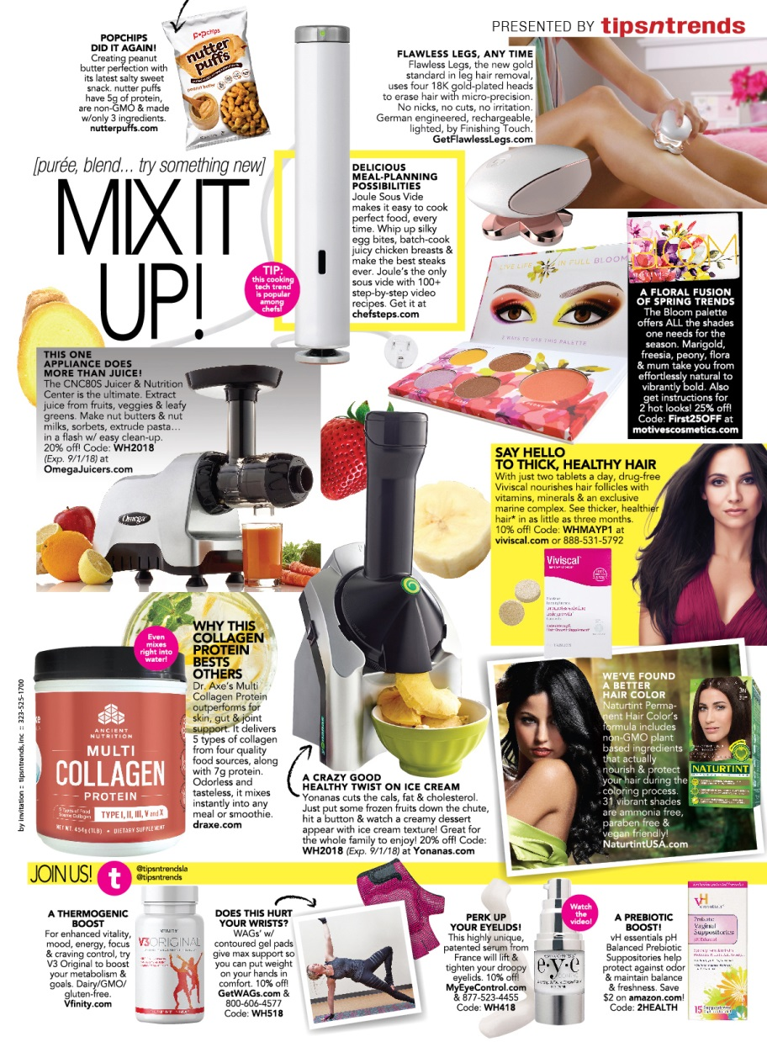
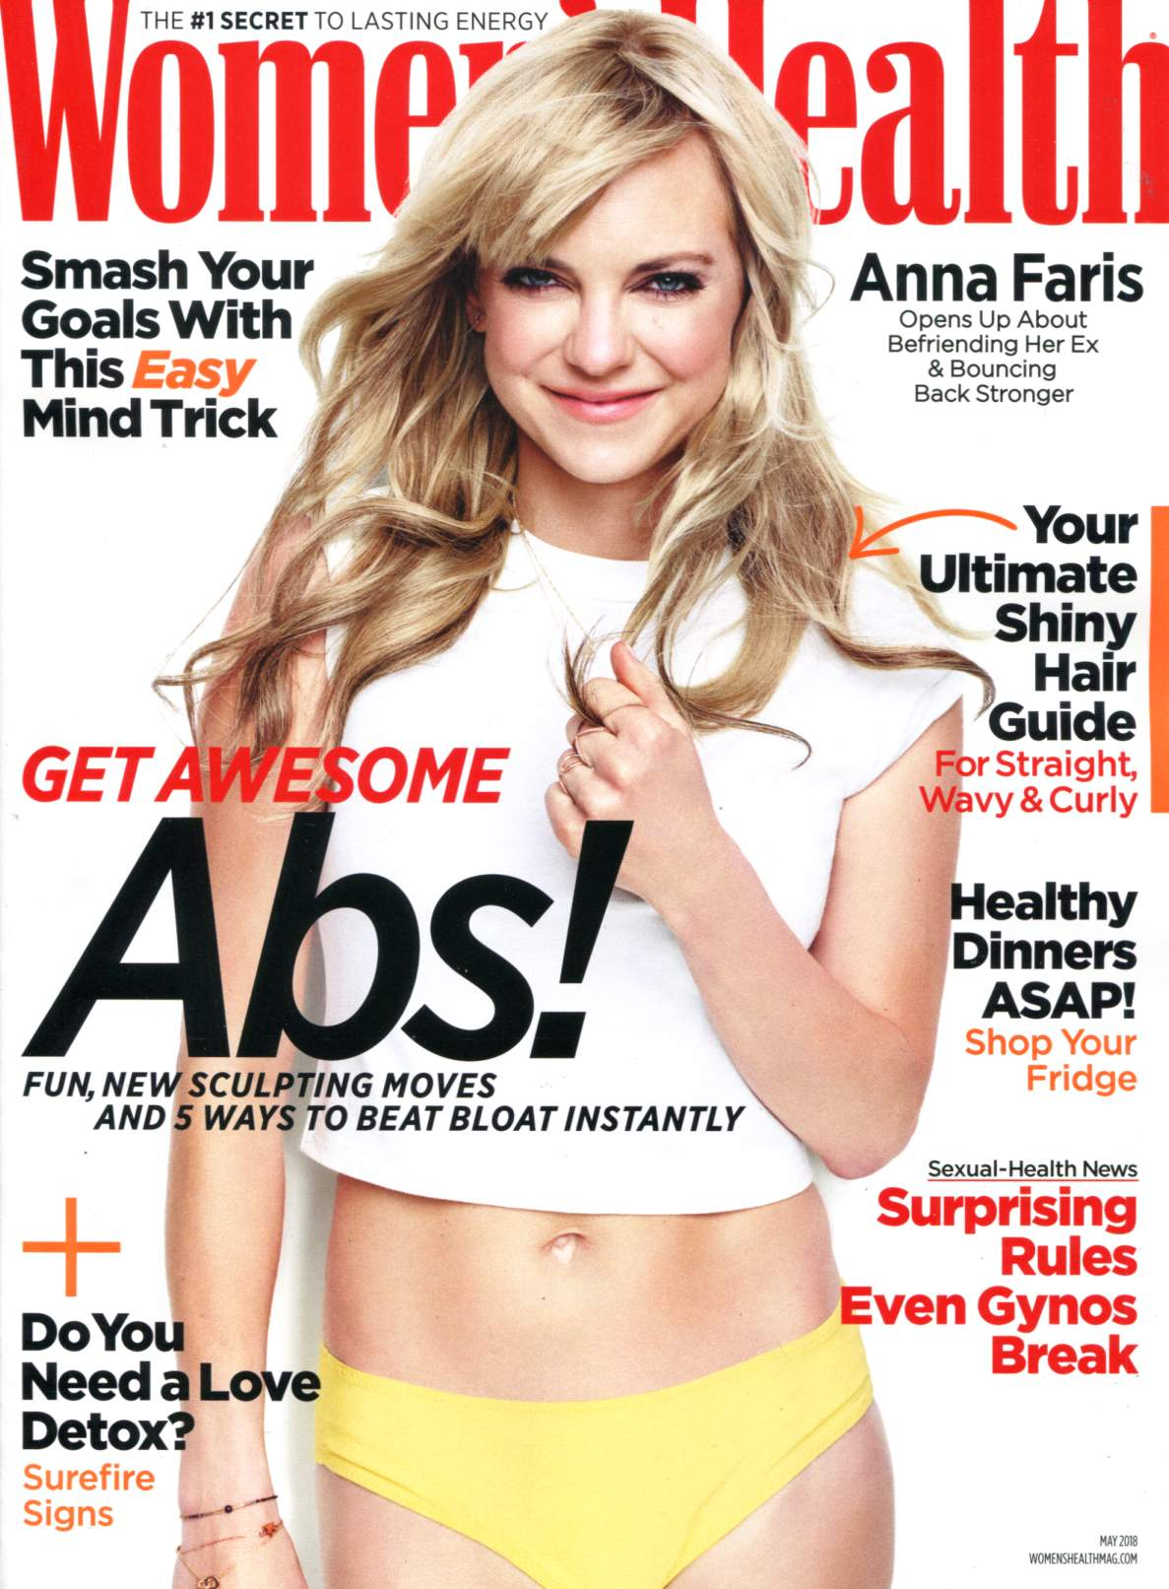

Slide 5
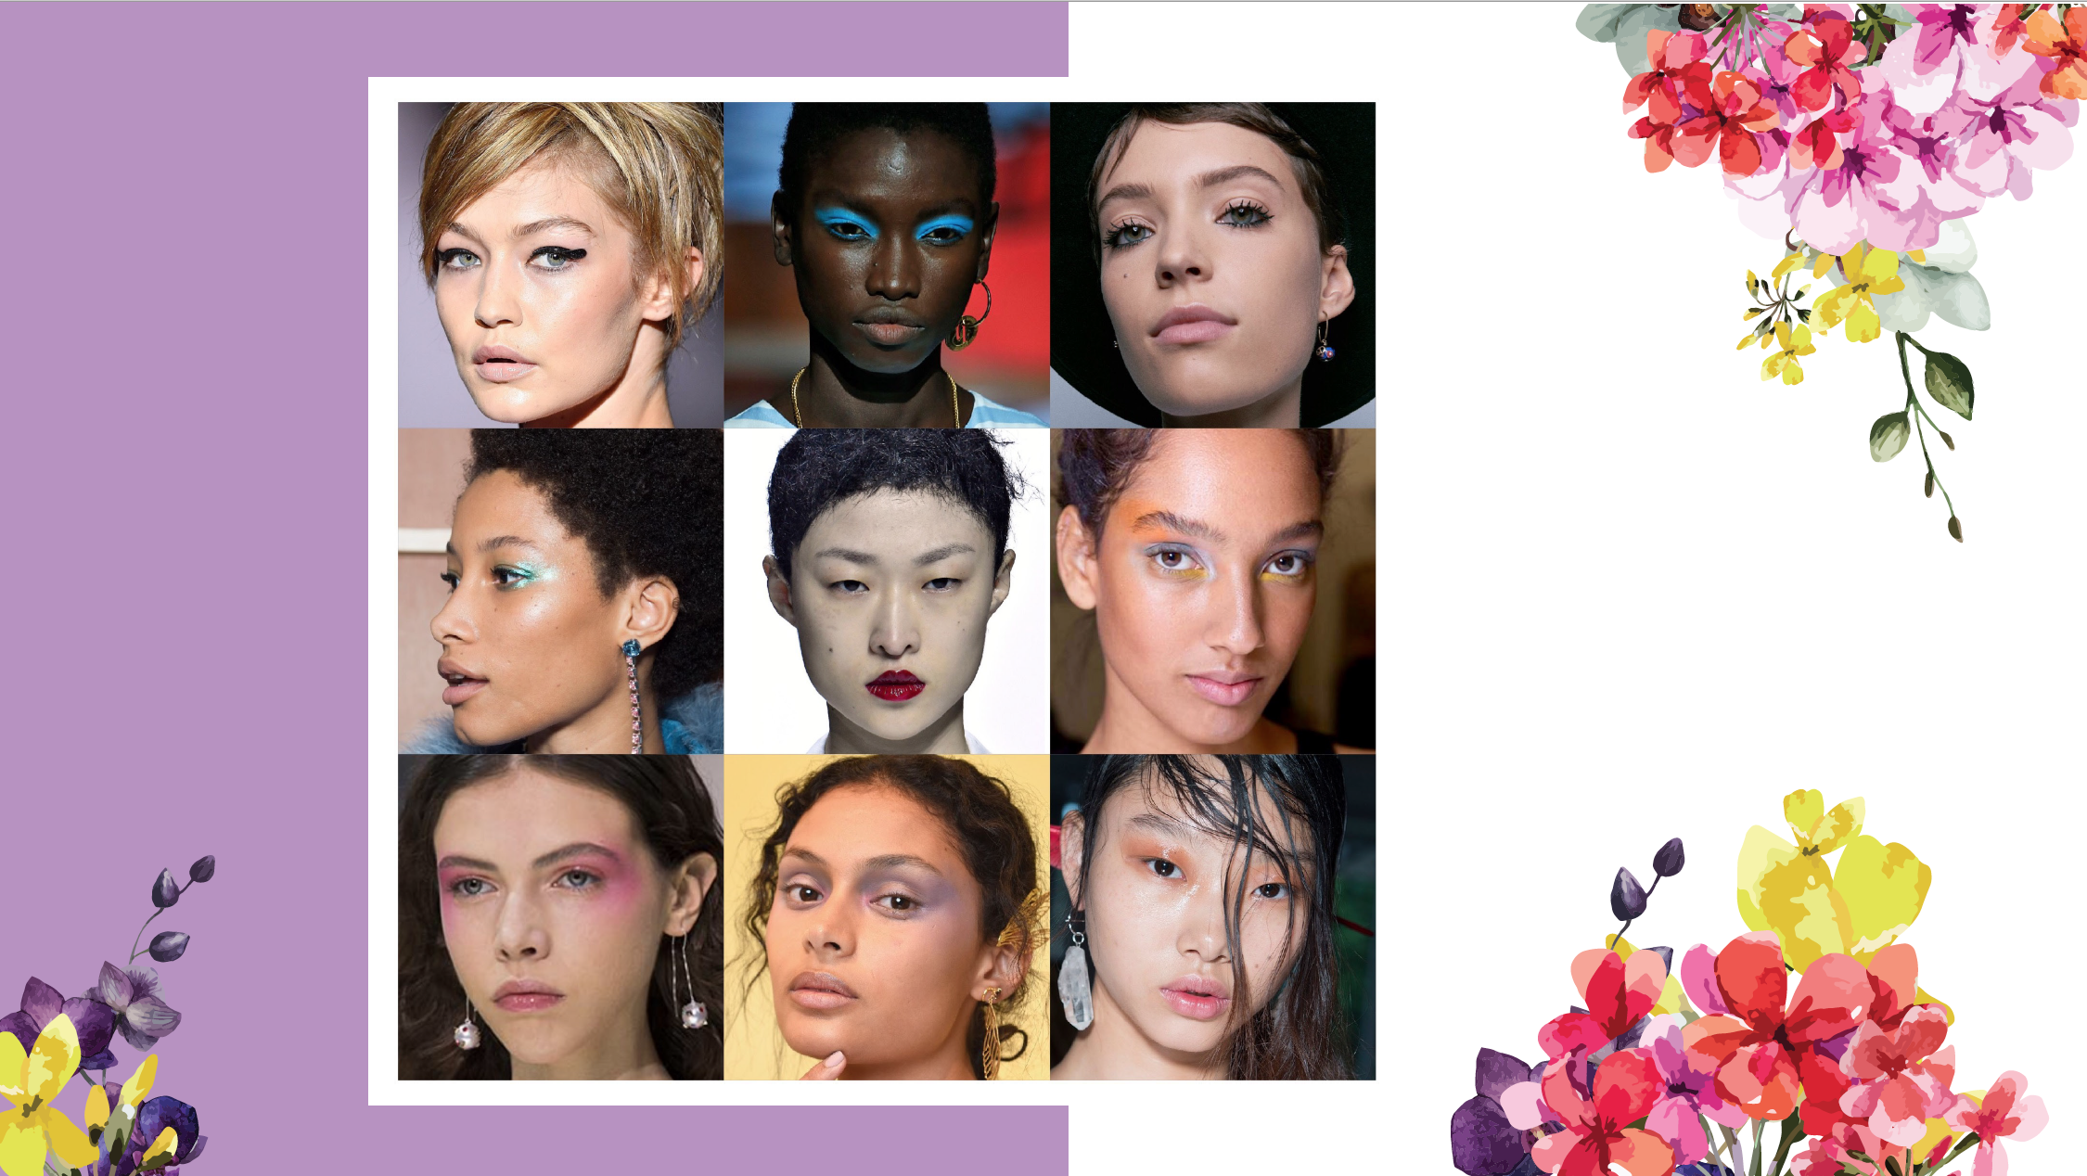

Slide 6
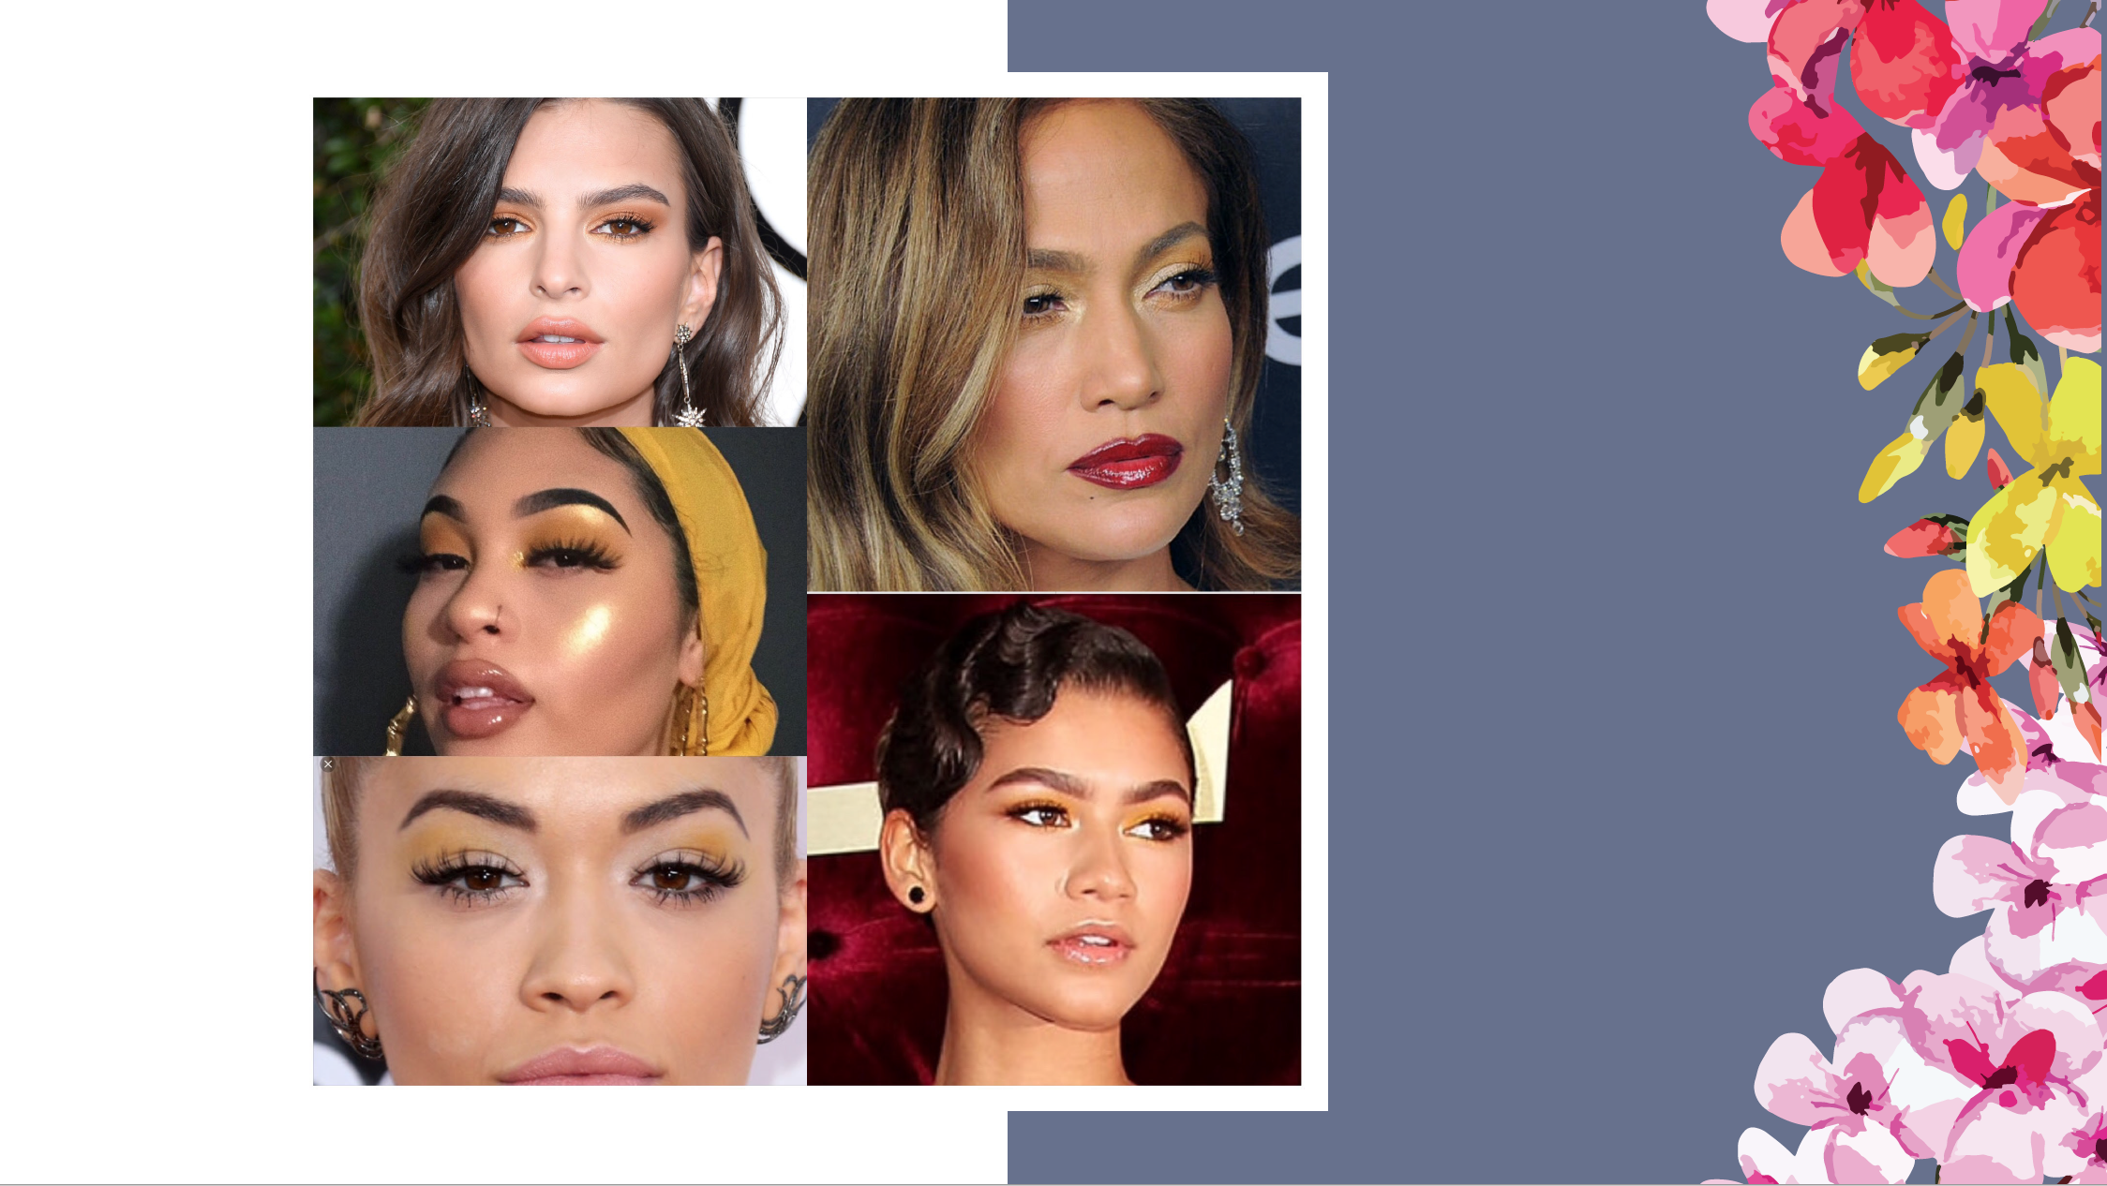

Slide 8
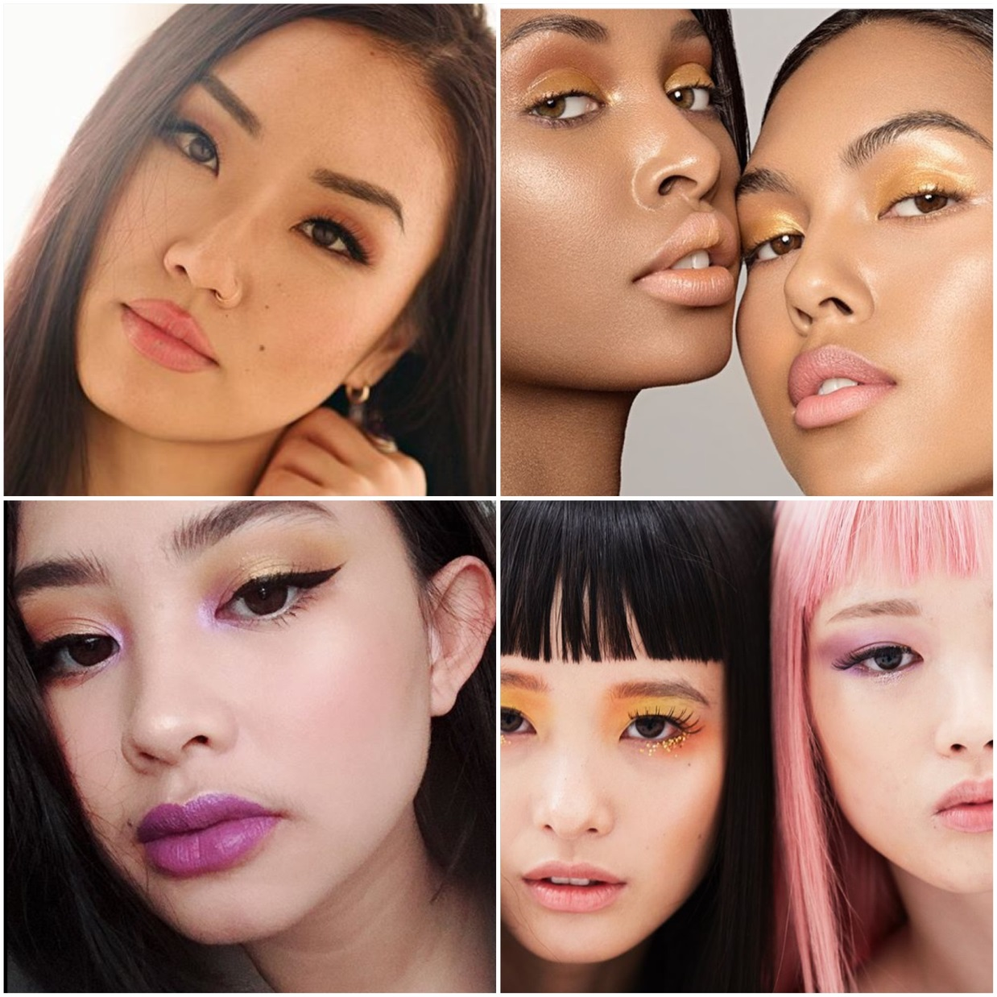

Slide 9
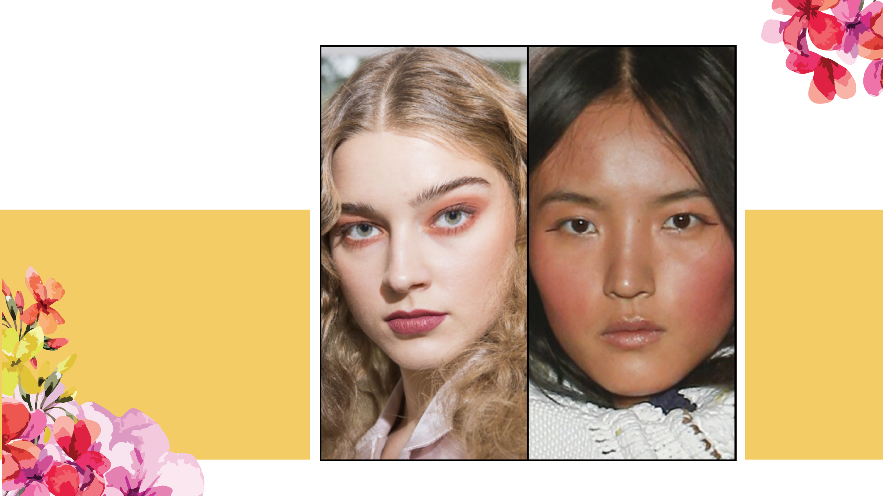

Slide 10
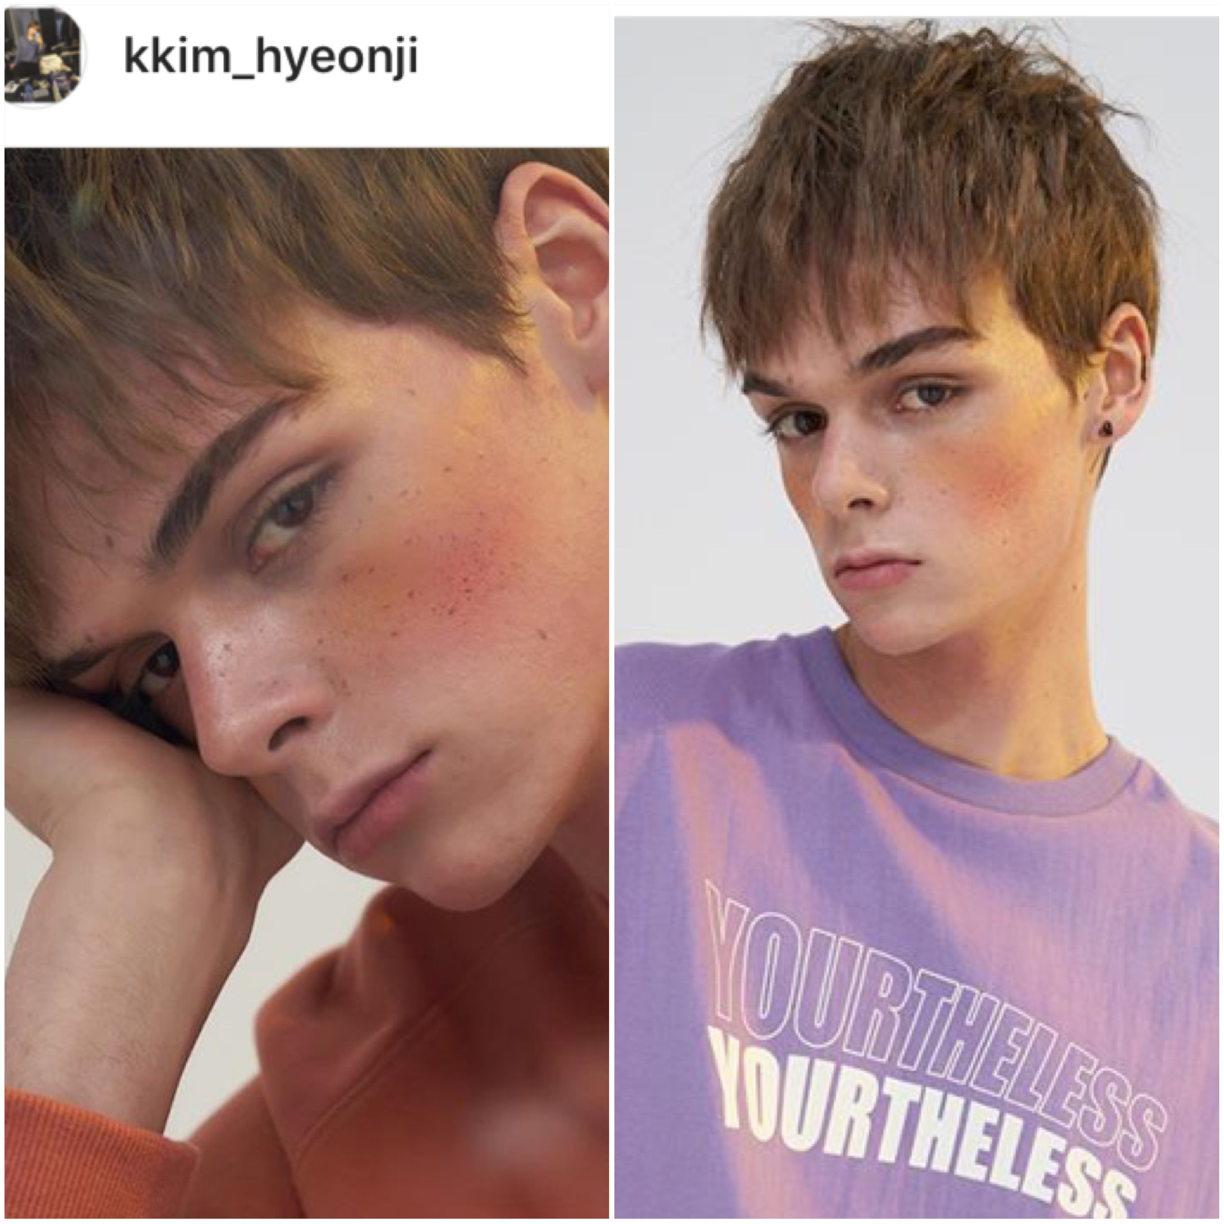

Slide 11
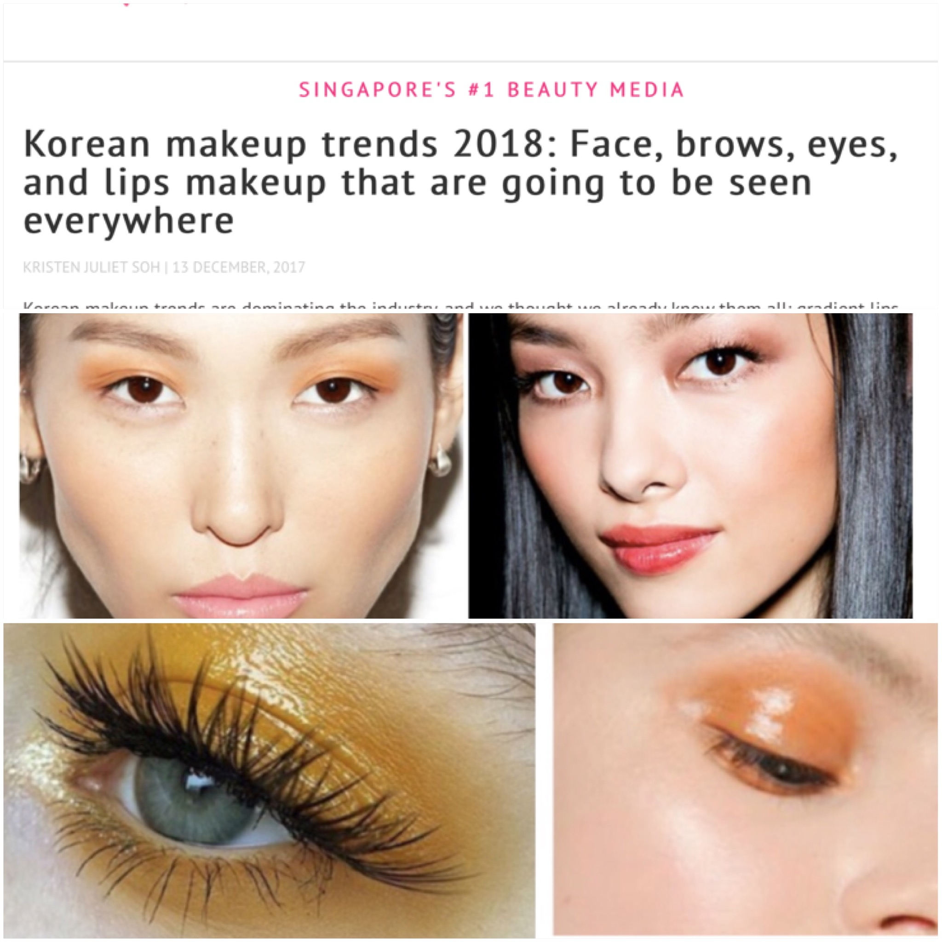
2018年韓國
彩妝趨勢

Slide 12
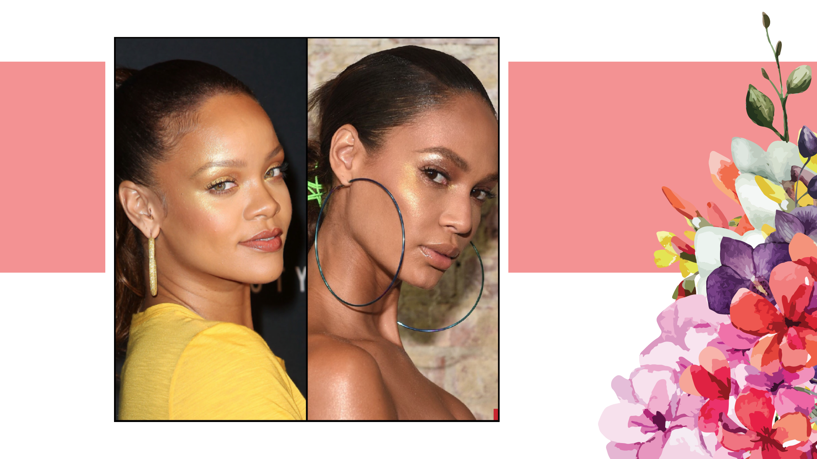

Slide 13
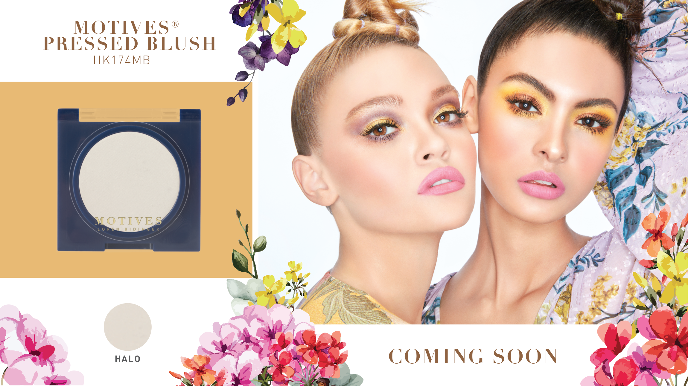

胭脂

Slide 14
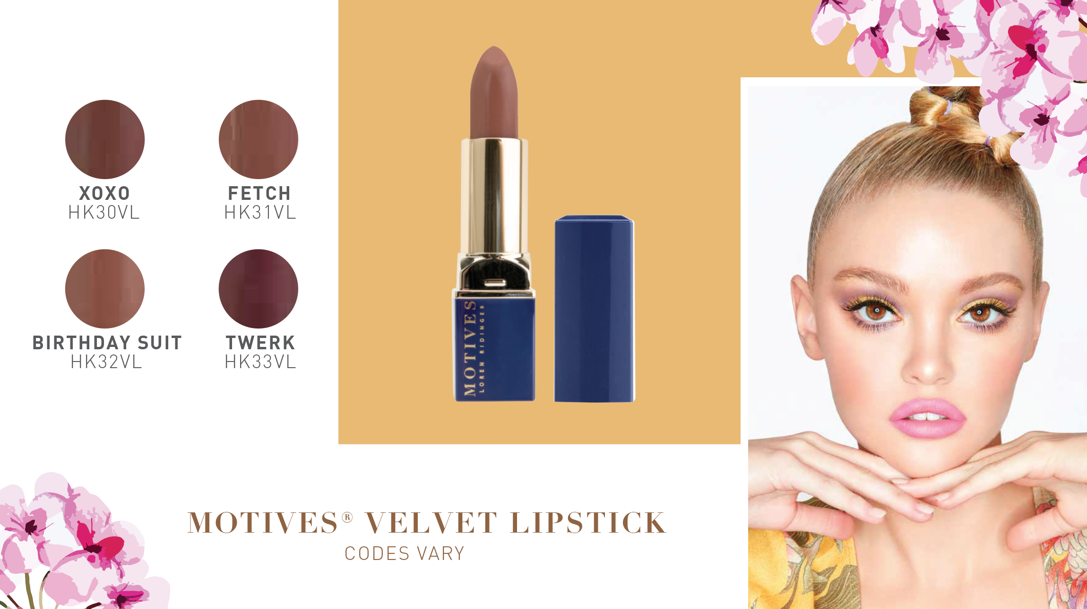
亮澤啞光唇膏

Slide 15
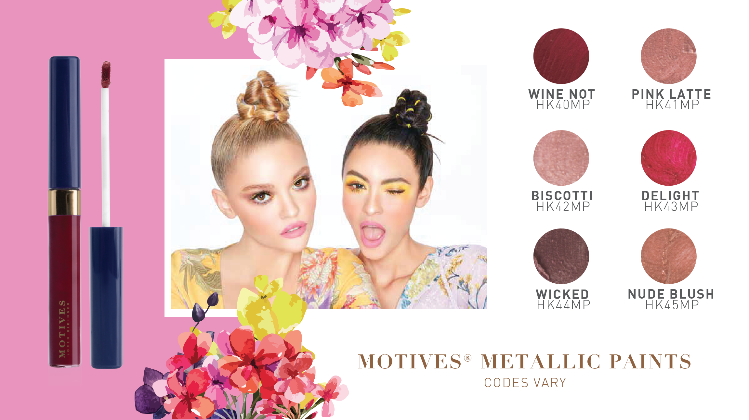
絕色金屬唇蜜

Slide 16
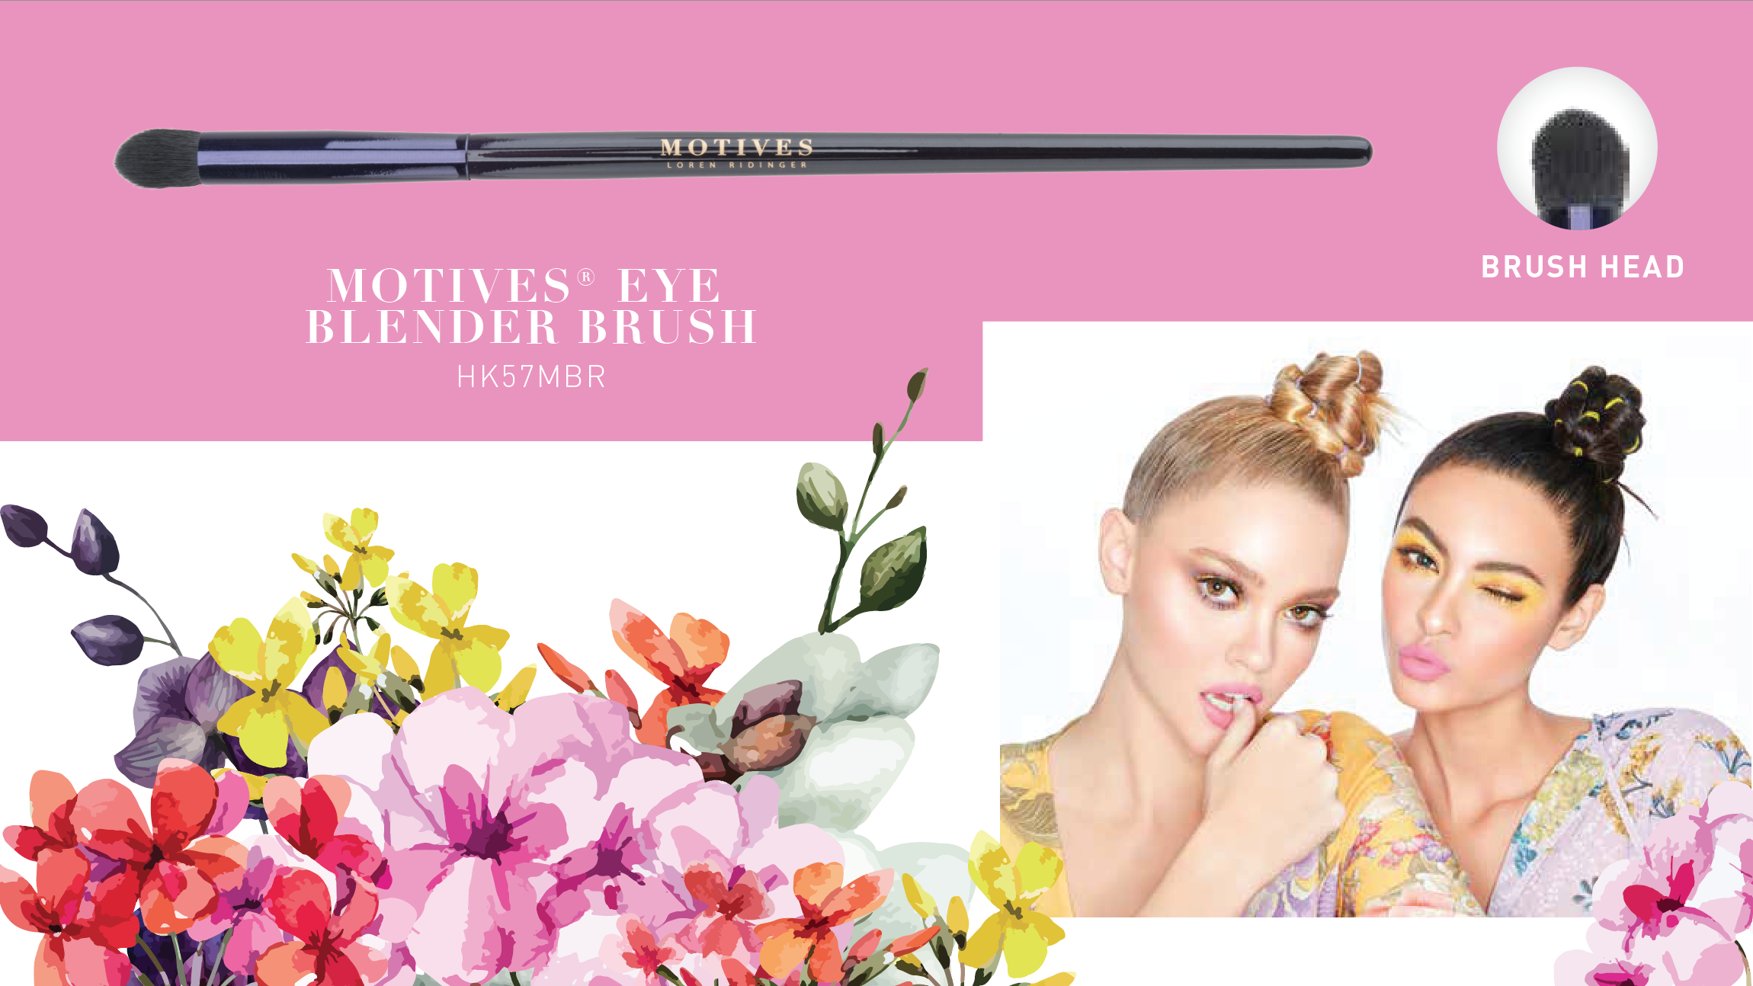
眼部暈染掃

Slide 17
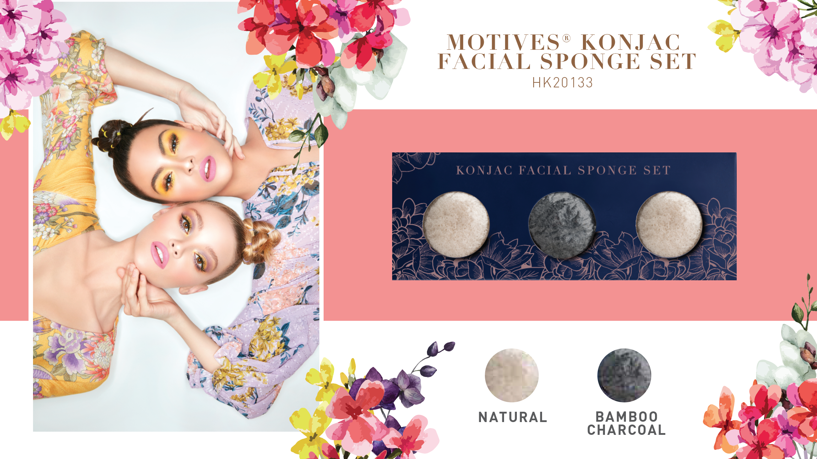
潔面海棉套裝

Slide 18
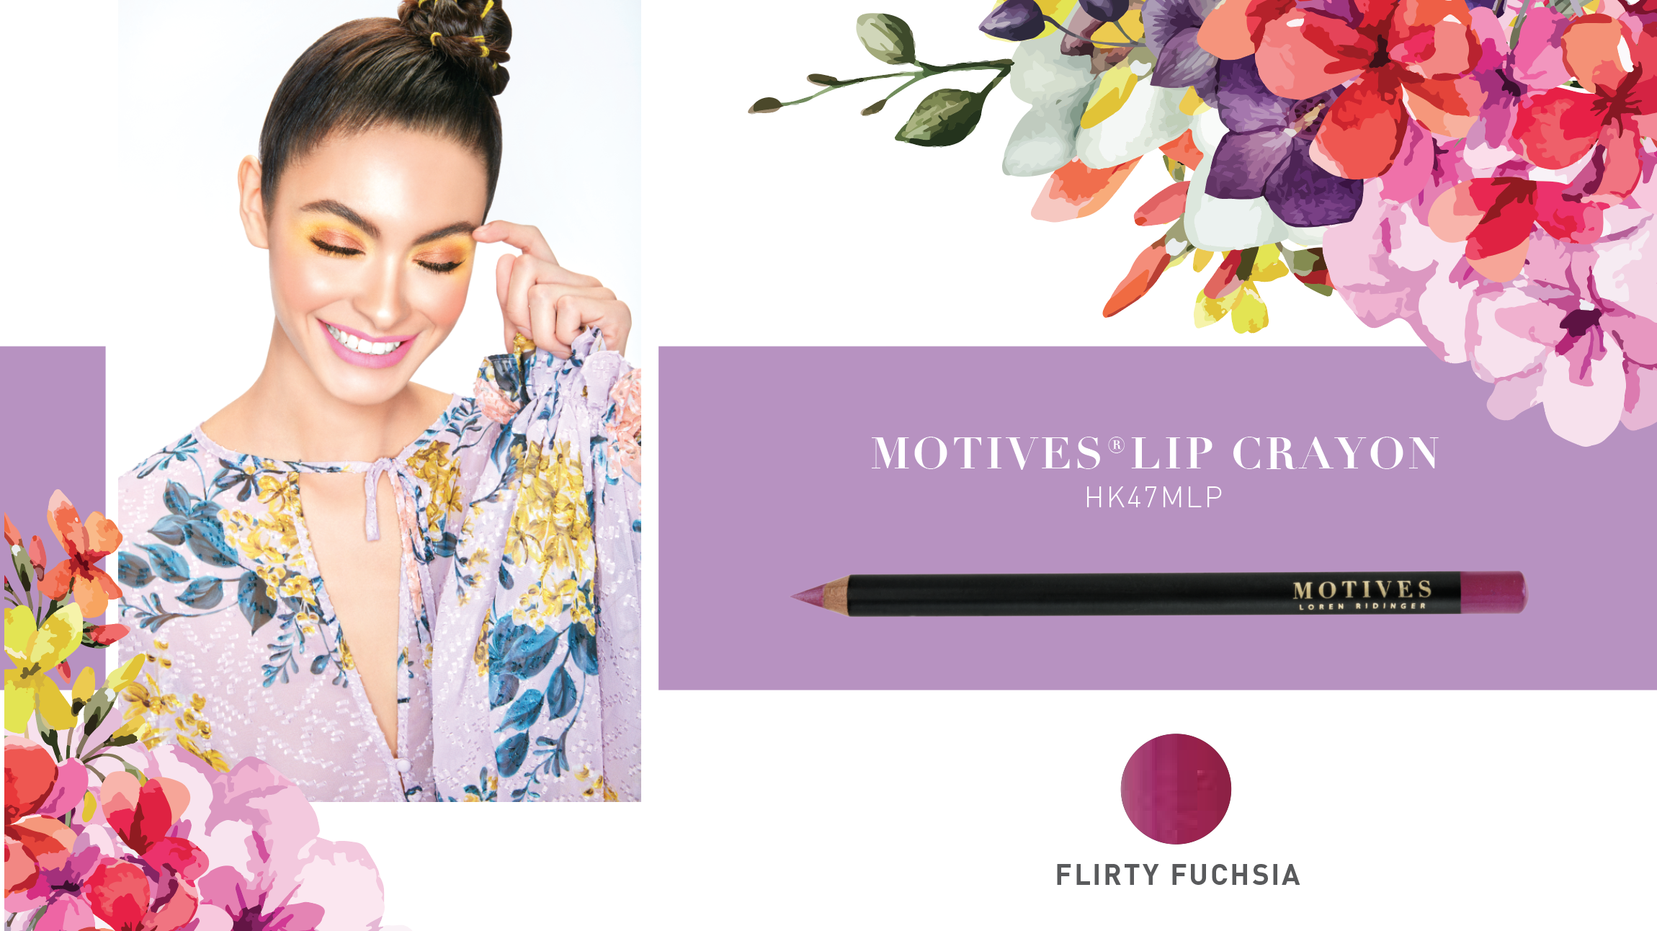
持久色澤唇線筆

Slide 19
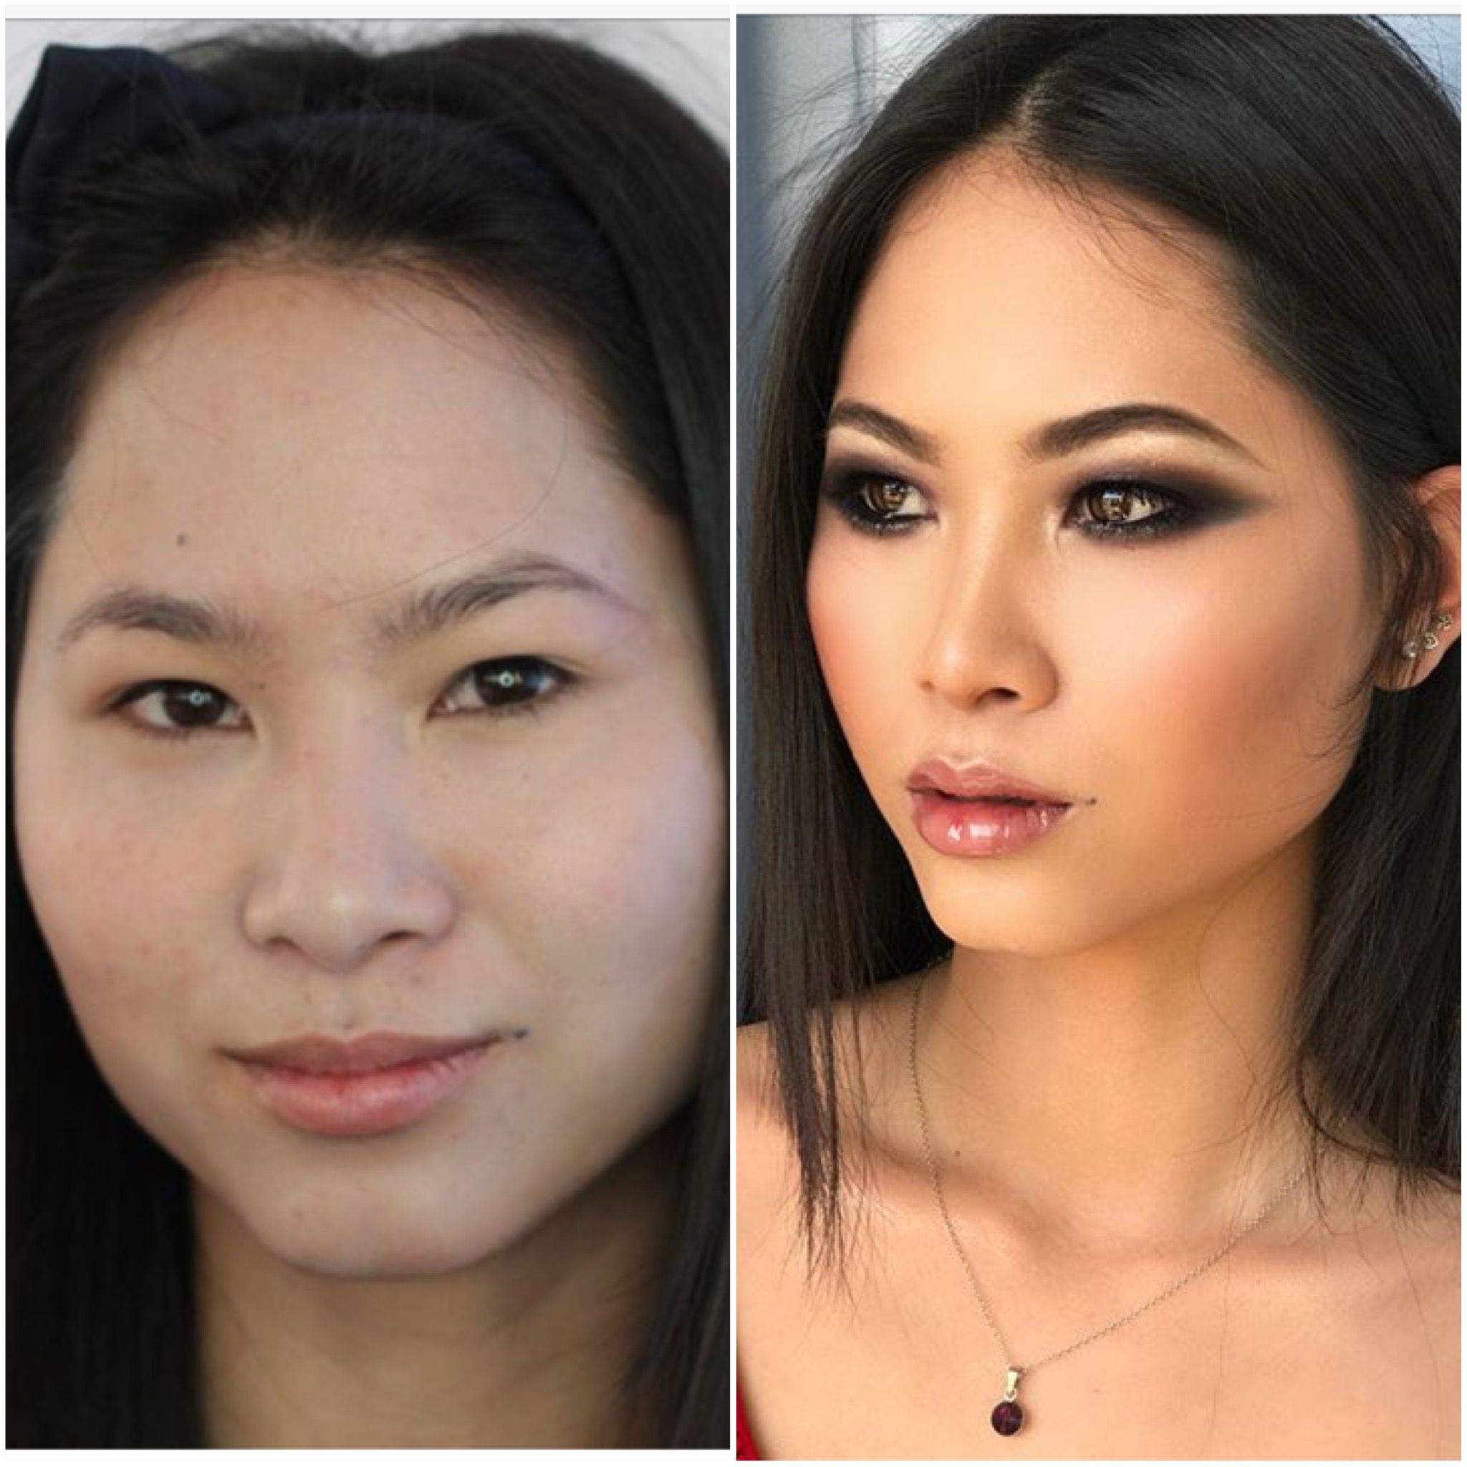

Slide 20
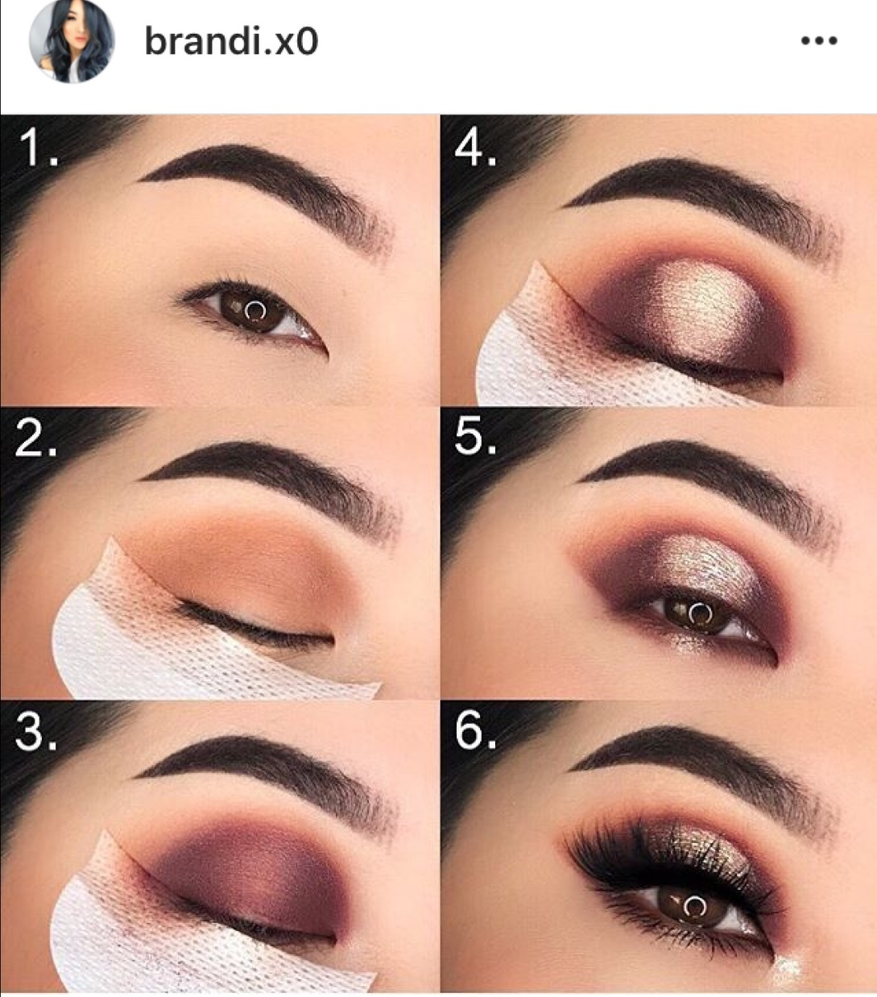

Slide 21
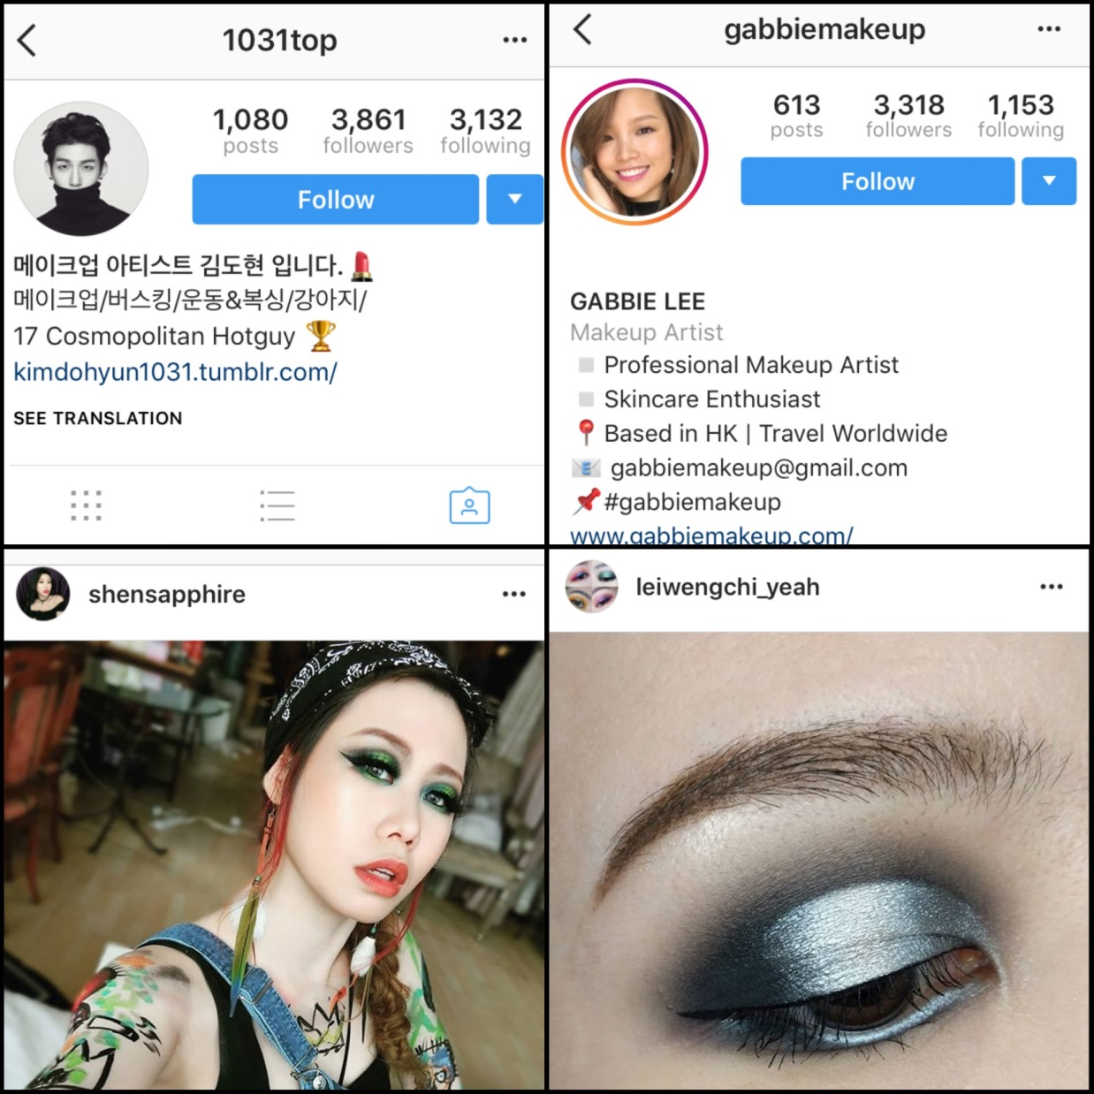

Slide 22
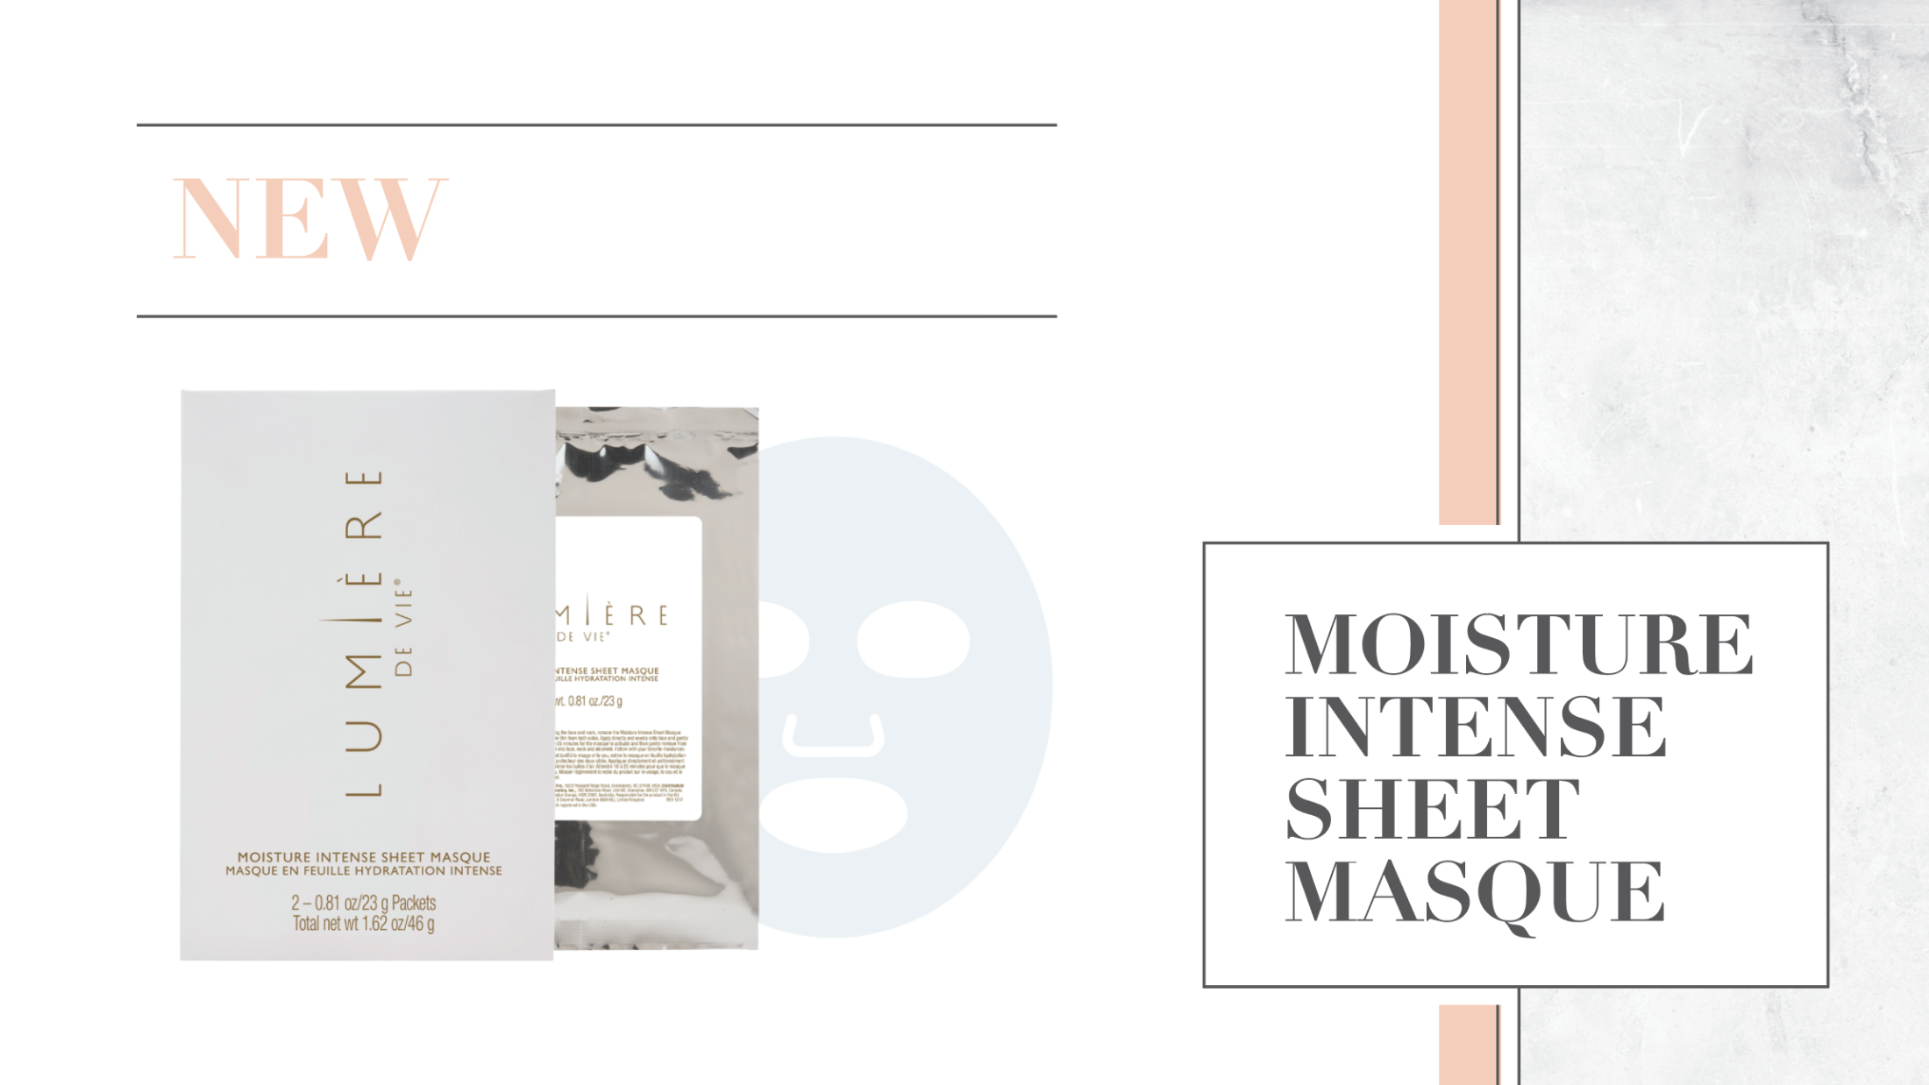
全新產品
極緻妍亮
強效保濕面膜
MOISTURE INTENSE
SHEET MASQUE

Slide 23
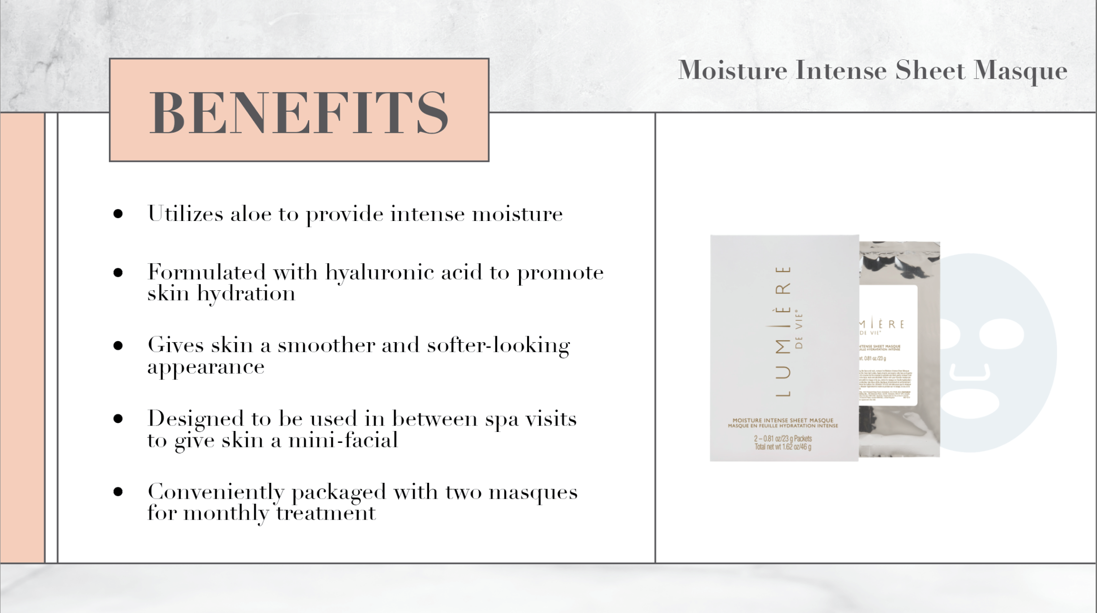
強效保濕面膜
好處
運用蘆薈強力補充水分
配方含玻尿酸，促進肌膚鎖水保濕
使肌膚更顯光滑、柔嫩
特別為專業美容護膚保養以外而設的尊貴護膚面膜
包裝輕便，含2片面膜，為每月用量
HK12220

